Slide 1
Педагогічна практика (спеціалізація - методист закладу дошкільної освіти)
магістранти групи ФПШ-61
2019 р.

Slide 2
Бази проходження практики
ПО (у,з) Заклад дошкільної освіти «Пташеня. Дитячий простір».
Заклад дошкільної освіти №109 м. Львова.
Заклад дошкільної освіти «Малюк» м. Красне Львівської області.
Заклад дошкільної освіти №159 «Віночок» м. Львова.
Кам‘янський заклад дошкільної освіти в Чернівецькій області.
Заклад дошкільної освіти, с. Підбірці.
Галицький дошкільний навчальний заклад №1, ясла-садок «Дзвіночок».
Заклад дошкільної освіти (ясла-садок) №163 Львівської міської ради.
Володимирецький дошкільний навчальний заклад комбінованого типу «Казка» Рівненської області.
Заклад дошкільної освіти №38 м. Львова.
Заклад дошкільної освіти №127 м. Львова.
Заклад дошкільної освіти «Струмок», с. Березина Миколаївського району Львівської області.
Дошкільний навчальний заклад (ясла-садок) №21, м. Стрий Львівської області.
Тернопільській дошкільний навчальний заклад №4.
ПЗДО «Яскрава доШкола».

Slide 3
Студенти відвідали заняття
Крупач Ірина: «Як працює те, що в будинку».
Клюфінська Оксана, Струсь Оксана: «Овочевий кошик».
Голубовська Аня: «До зайчика Вухастика».
Вовк Лідія: «У картинній галереї».
Ліхтарчик Христина, Миськів Віра: «Звуки музичних інструментів».
Гоянюк Романа: «Розв’язання завдань мовленнєвого розвитку в інтегрованих заняттях на основі спадщини В.О. Сухомлинського».
Лисак Ірина: Заняття з розвитку мовлення з елементами театралізованої діяльності «Ходить гарбуз по городі».
Рикун Софія: інтегроване заняття «Подорож в країну професій».
Оприск Марта: з розвитку мовлення на тему «Національний одяг».
Волотовська Яна: з музичного мистецтва «Тихо осінь ходить гаєм».
Калітовська Олена, Магера Наталя: «Аплікація місяць та зорі».
Гулій Ірина: інтегроване заняття «Космічна подорож».
Дрочак Марія: інтегроване заняття «Інтелектуальний квест. П’ять ключів».
Васильків Аліна: «Дерева - не лише прикраси Землі».

Slide 4
Студенти відвідали виховні заходи
Гулка Софія, Крупач Ірина, Клюфінська Оксана, Струсь Оксана: «Свято осені».
Голубовська Аня, Гулій Ірина, Дрочак Марія, Волотовська Яна: «Свято осені».
Вовк Лідія: «Вибір є завжди у кожного з нас».
Ліхтарчик Христина, Миськів Віра: «Осінь чарівниця».
Гоянюк Романа: свято Осені («Ходить гарбуз по городу...»).
Рикун Софія: «Ми роду козацького діти».
Лисак Ірина: «Вже браму осінь закрива».
Оприск Марта: «Українська осінь».
Калітовська Олена, Магера Наталя: «Осінній ярмарок»,
Васильків Аліна: «Подорож до країни Здоров’я».

Slide 5
Студенти виступили перед вихователями з методичними повідомленнями
Крупач Ірина: «Вчимося розв’язувати конфліктні ситуації» з елементами тренінгу.
Гулка Софія: «Використання мультфільмів як засобу розвитку зв'язного мовлення у дітей дошкільного віку».
Голубовська Аня: «Гуманізм виховання В. Сухомлинського у педагогічній практиці».
Вовк Лідія: «Консультація для вихователів в ЗДО для уникнення професійного вигорання».
Ліхтарчик Христина: «Принцип взаємодії дитячого садка і сім’ї».
Миськів Віра: «Умови оптимізації взаємодії ЗДО та сім’ї».
Гоянюк Романа: «Шляхи оптимізації мовленнєвої роботи з дошкільниками».
Калітовська Олена: «Геніальна 3-D ручка».
Магера Наталя: «Методика навчання дітей раннього віку Глена Домана».
Гулій Ірина: «Використання ІКТ у роботі з дітьми дошкільного віку».
Васильків Аліна: «Про булінг».
Лисак Ірина: «Організація екологічного виховання у ЗДО».

Slide 6
Студенти проводили тренінги
Клюфінська Оксана, Струсь Оксана: «Повір у себе».
Гулка Софія: «Компетентнісний підхід до розвитку мовлення дітей дошкільного віку».
Волотовська Яна: «Формування педагогічної компетентності виховання у роботі з батьками, які виховують дітей з особливими освітніми потребами».
також, семінар-тренінг
Дрочак Марія: «Експериментально-дослідницька діяльність: уточнюємо поняття, актуалізуємо завдання. Вода – це життя», у результаті якого було розроблено лепбук «Вода – джерело життя».

Slide 7
Студенти відвідали:
Методичне об’єднання - Гулка Софія: «Розвиток професійної компетентності сучасного педагога: реалії і перспективи. Вихователь в контексті модернізації освіти».
Педагогічну годину - Калітовська Олена, Магера Наталя: «Розробка методичного матеріалу».
Практикум - Вовк Ліда: «Реклама ЗДО і шляхи популяризації дошкільної освіти».
Виховний захід - Волотовська Яна: «Будь працьовитим та поважай працю інших».

Slide 8
Студенти відвідали:
Семінари-практикуми:
Крупач Ірина: «Спілкування у системі «педагог – батьки».
Рикун Софія: «Забезпечення наступності початкової та дошкільної ланки освіти в умовах впровадження НУШ».
Навчальний тренінг - Гулка Софія: «Компетентнісний підхід до розвитку мовлення дітей дошкільного віку».
Семінари:
Клюфінська Оксана, Струсь Оксана: «Педагогічна діяльність у закладі дошкільної освіти».
Оприск Марта: «Особливості розвитку мовлення у дошкільному віці».

Slide 9
Студенти відвідали педагогічні ради
Голубовська Аня: «Шляхи організації навчально-виховного процесу, спрямованого на всебічний розвиток особистості дитини за програмою «Українське дошкілля»».
Лисак Ірина: «Організація екологічного виховання в закладі дошкільної освіти».
Дрочак Марія: «Форми взаємодії дітей в освітній діяльності».
Ліхтарчик Христина, Миськів Віра: «Сучасні аспекти взаємодії дитячого садка і сімї щодо гармонійного розвитку особистості».
Васильків Аліна: «Недопущення булінгу, порушення педагогічними працівниками норм професійної етики».
Гоянюк Романа: «Мовленнєва робота з дошкільниками: шляхи оптимізації».

Slide 10
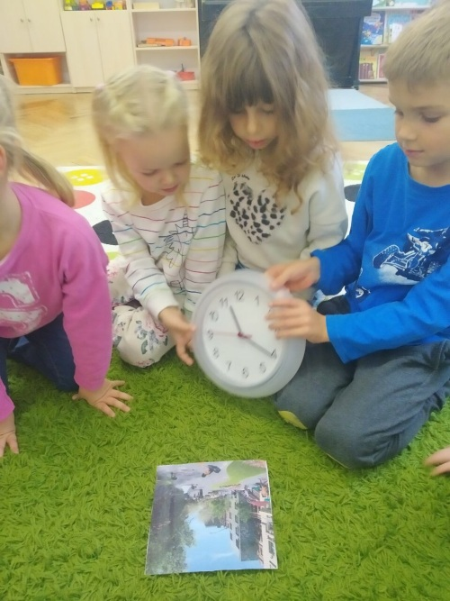
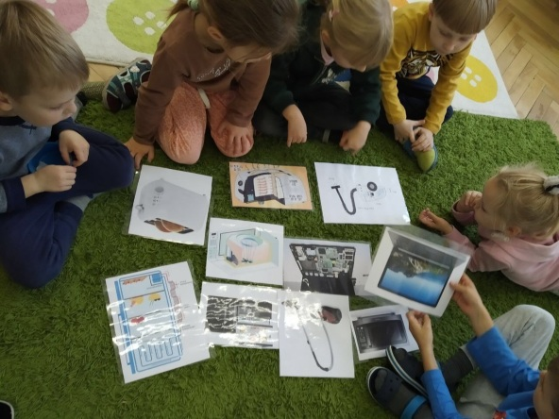
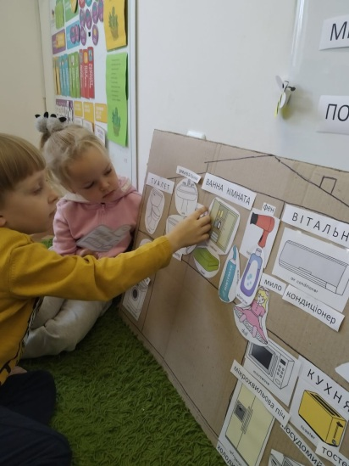
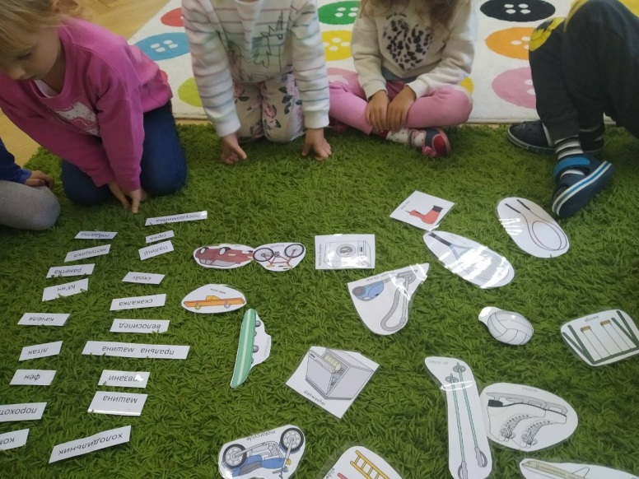
Крупач Ірина
Заняття на тему: «Як працює те, що в будинку».
Виховний захід на тему: «Свято осені».
Виступила з методичним повідомленням з елементами тренінгу на тему: «Вчимося розв’язувати конфліктні ситуації».
Відвідала семінар-практикум на тему: «Спілкування у системі «педагог – батьки».

Slide 11
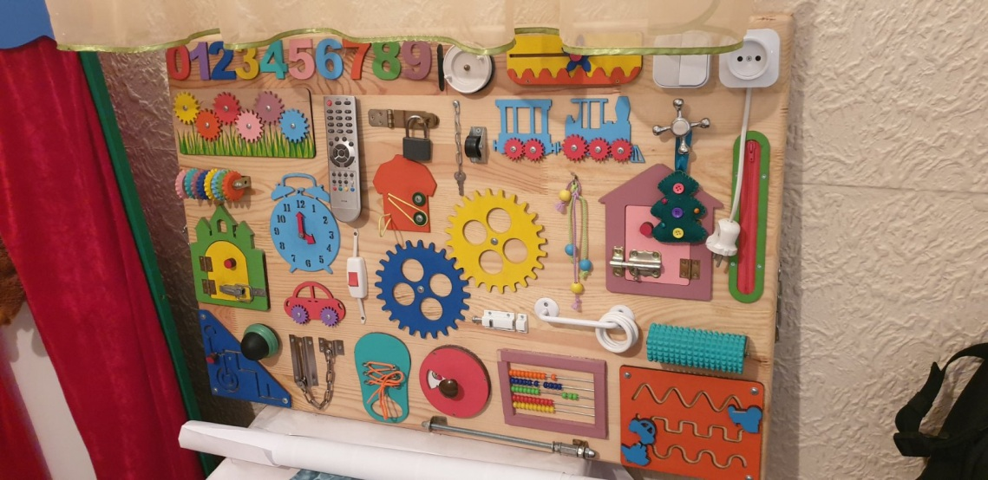
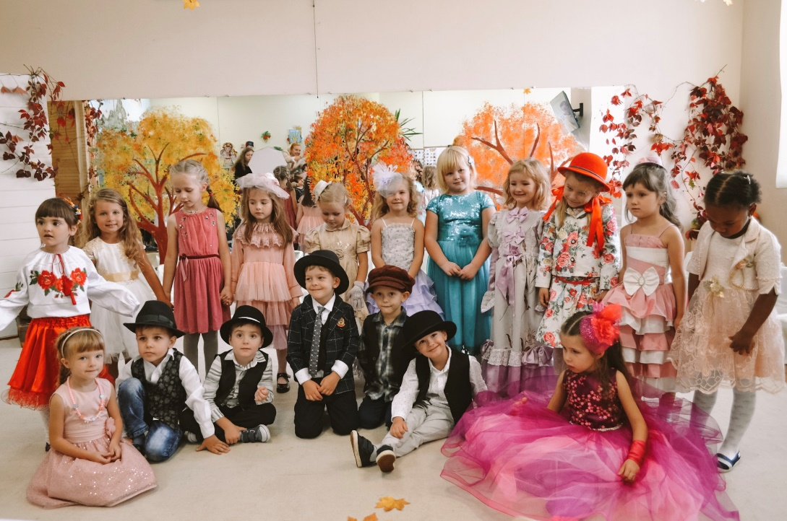
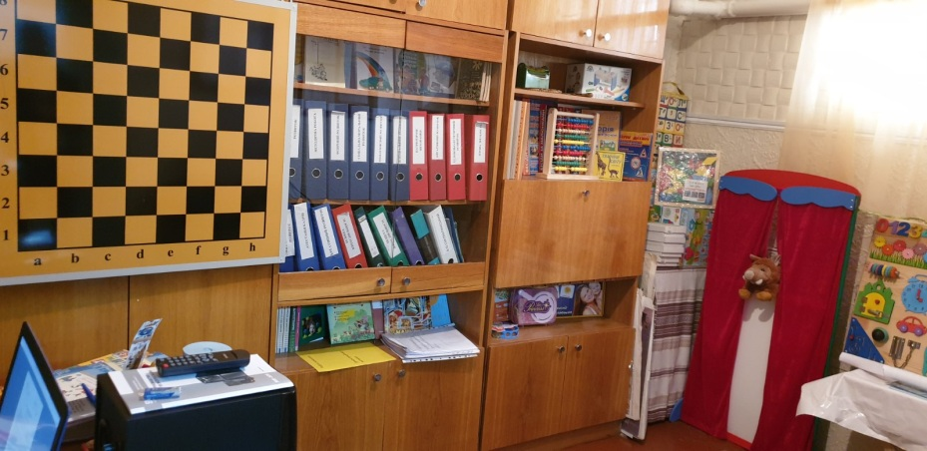
Клюфінська Оксана, Струсь Оксана
Провели тренінг для вихователів на тему: «Повір у себе».
Виховний захід на тему: «Свято осені».
Заняття на тему: «Овочевий кошик».
Відвідали семінар на тему: «Педагогічна діяльність у закладі дошкільної освіти».

Slide 12
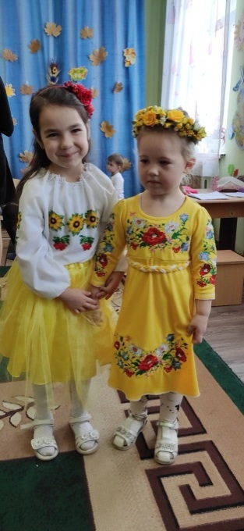
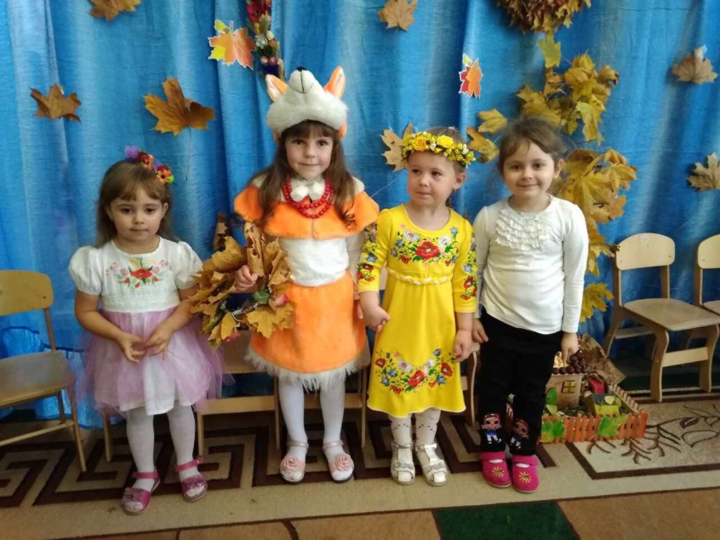
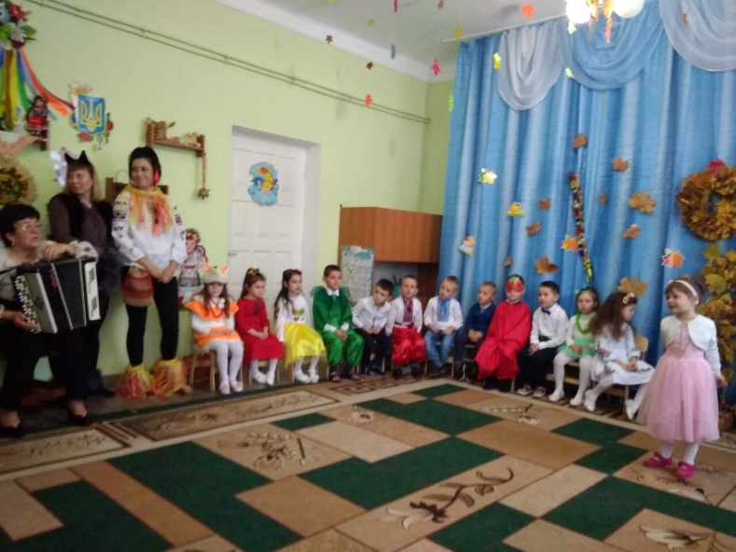
Гулка Софія
Виступила з методичним повідомленням на тему: «Використання мультфільмів як засобу розвитку зв'язного мовлення у дітей дошкільного віку».
Методичне об'єднання на тему: «Розвиток професійної компетентності сучасного педагога: реалії і перспективи.Вихователь в контексті модернізації освіти».
Навчальний тренінг на тему: «Компетентнісний підхід до розвитку мовлення дітей дошкільного віку».
Інтегроване заняття на тему: «Ходить гарбуз по городу».

Slide 13
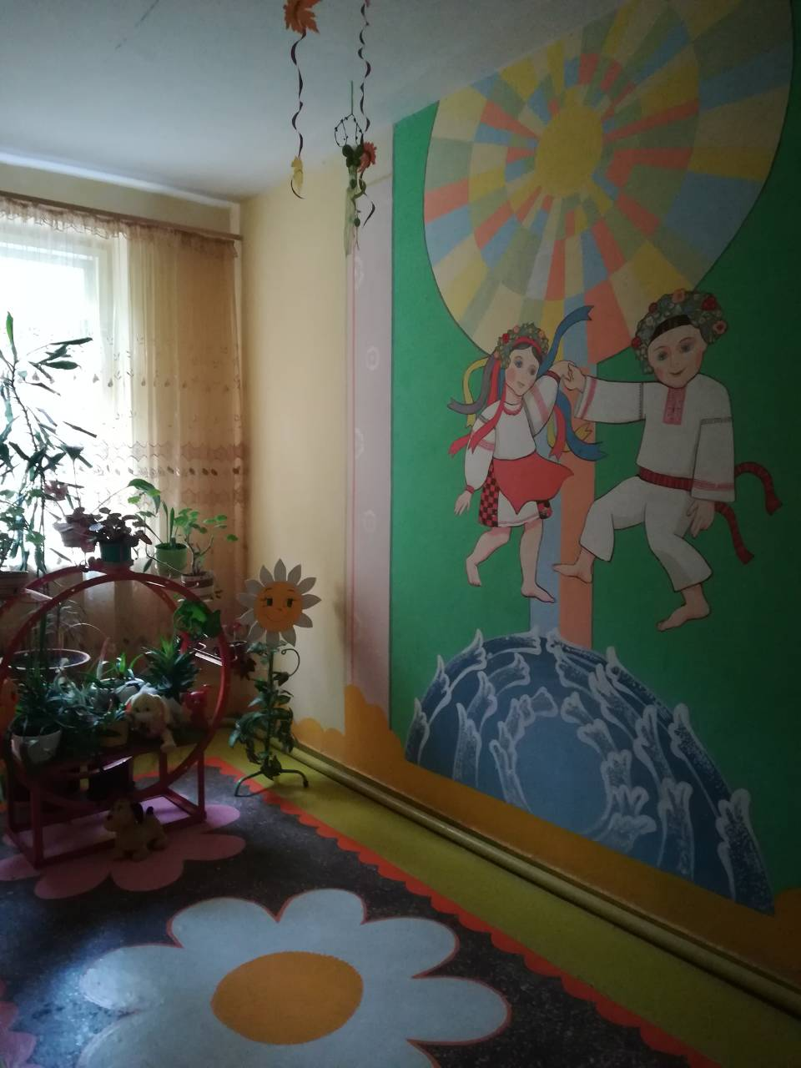
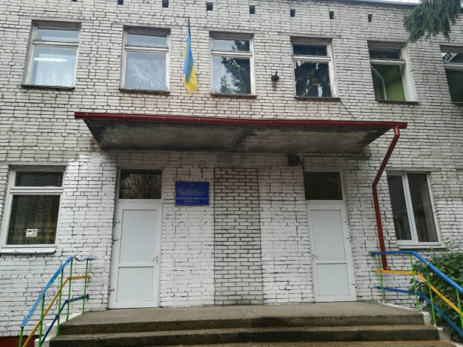
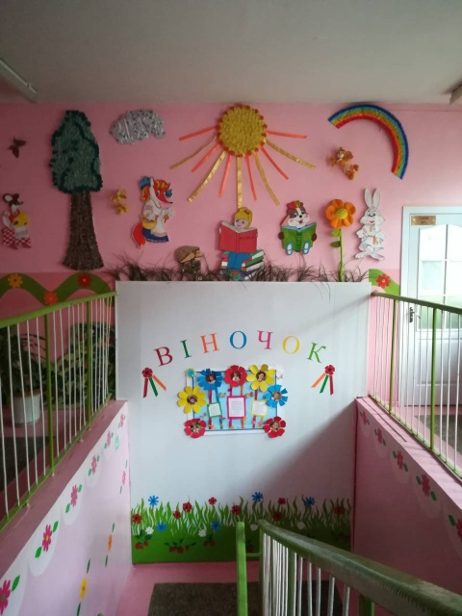
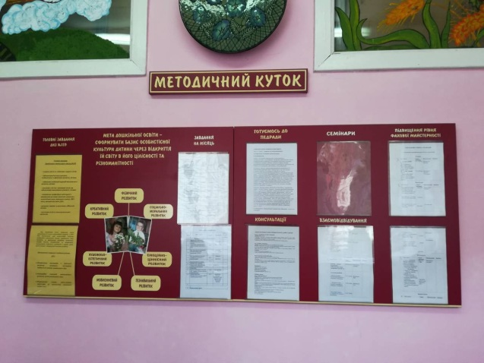
Голубовська Аня
Заняття на тему: «До зайчика Вухастика».
Виступила з методичним повідомленням на тему: «Гуманізм виховання В.Сухомлинського у педагогічній практиці».
Відвідала педагогічну раду на тему: «Шляхи організації освітнього процесу, спрямованого на всебічний розвиток особистості дитини за програмою «Українське дошкілля»».
Виховний захід на тему: «Свято Осені».

Slide 14
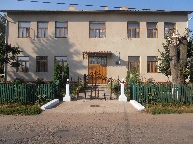
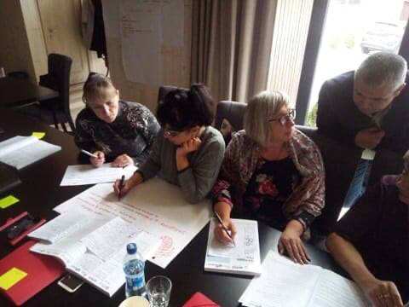
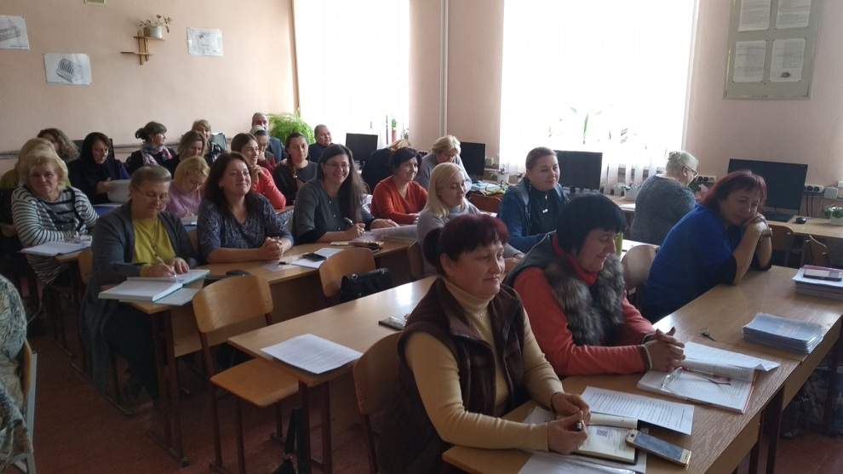
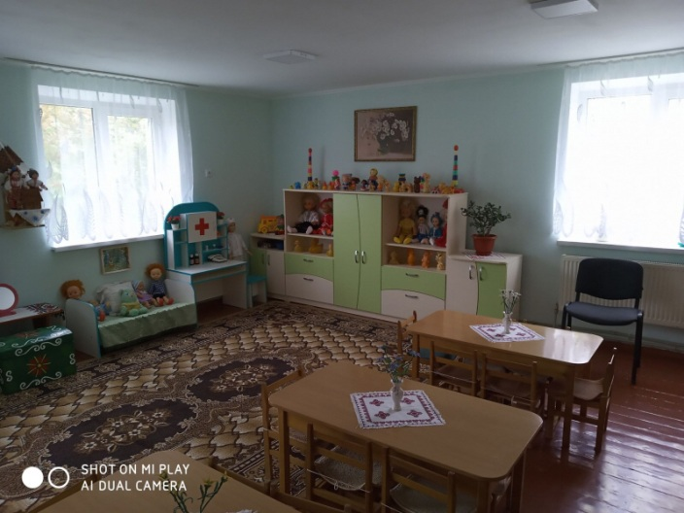
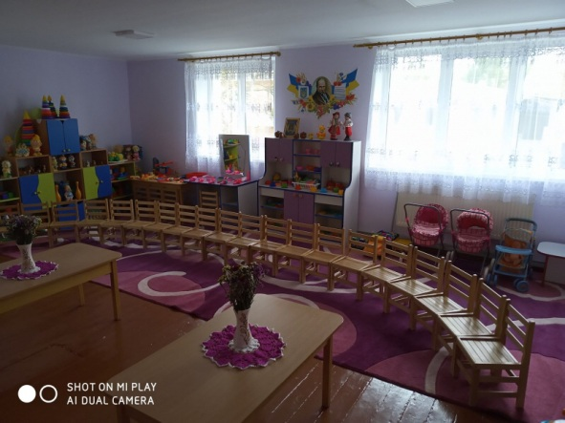
Вовк Лідія
Заняття на тему: «У картинній галереї».
Виховний захід на тему: «Вибір є завжди у кожного з нас».
Виступила з методичним повідомленням на тему: «Консультація для вихователів в ЗДО для уникнення професійного вигорання».
Відвідала семінар на тему: «Реклама ЗДО і шляхи популяризації дошкільної освіти».

Slide 15
Ліхтарчик Христина, Миськів Віра
Заняття на тему: «Звуки музичних інструментів».
Виховний захід на тему: «Осінь чарівниця».
Відвідали педагогічну раду на тему: «Сучасні аспекти взаємодії дитячого садка і сім’ї щодо гармонійного розвитку особистості».
Виступила з методичним повідомленням на тему: «Умови оптимізації взаємодії ЗДО та сім’ї».
Виступила з методичним повідомленням на тему: «Принцип взаємодії дитячого садка і сім’ї».

Slide 16
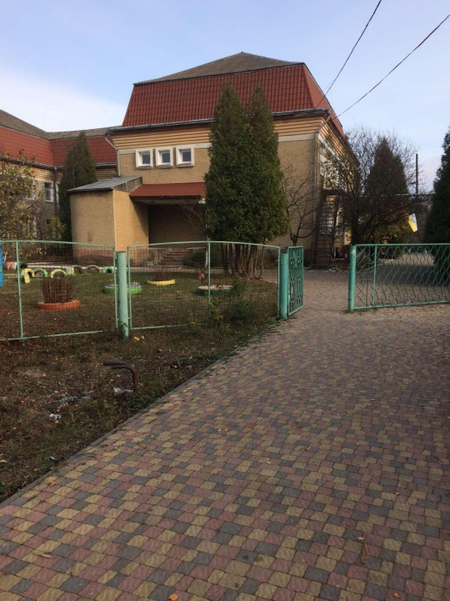
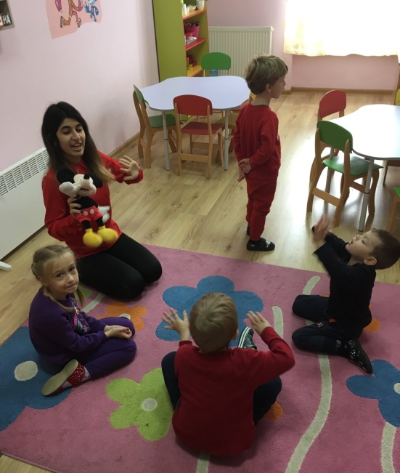
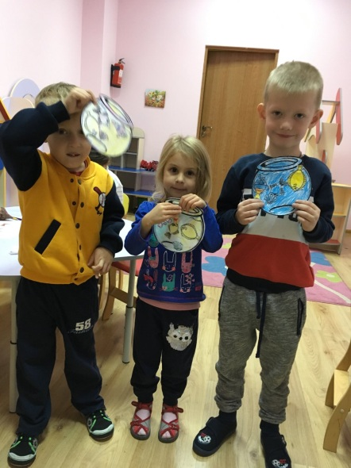
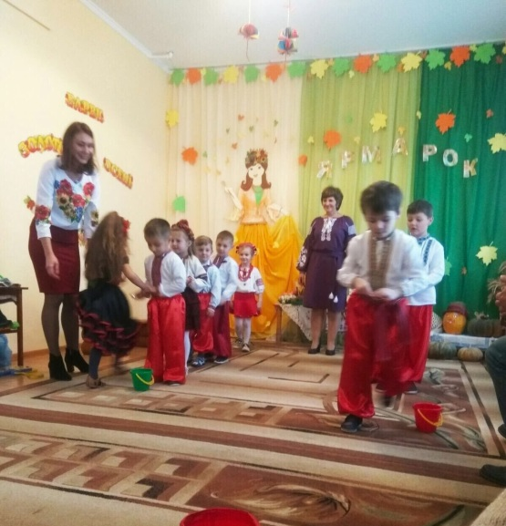
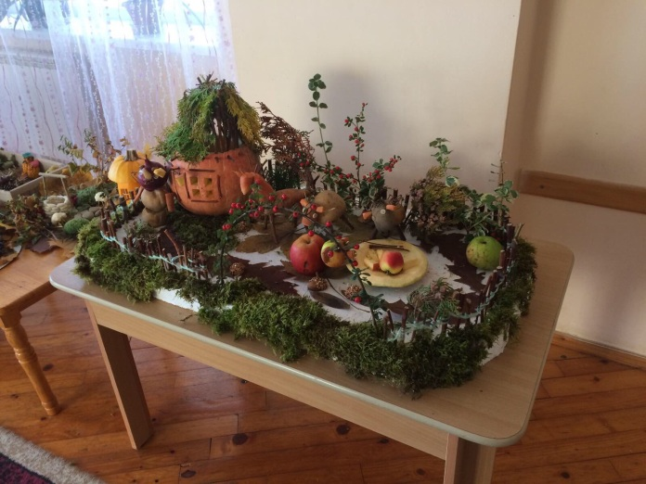
Гоянюк Романа
Заняття на тему: «Розв’язання завдань мовленнєвого розвитку в інтегрованих заняттях на основі спадщини В.О. Сухомлинського».
Виховний захід на тему: свято Осені («Ходить гарбуз по городу...»).
Виступила з методичним повідомленням на тему: «Шляхи оптимізації мовленнєвої роботи з дошкільниками».
Відвідала педагогічну раду на тему: «Мовленнєва робота з дошкільниками: шляхи оптимізації».

Slide 17
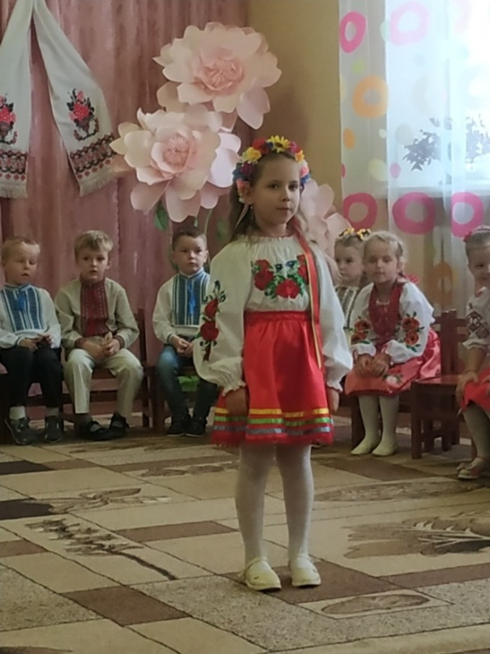
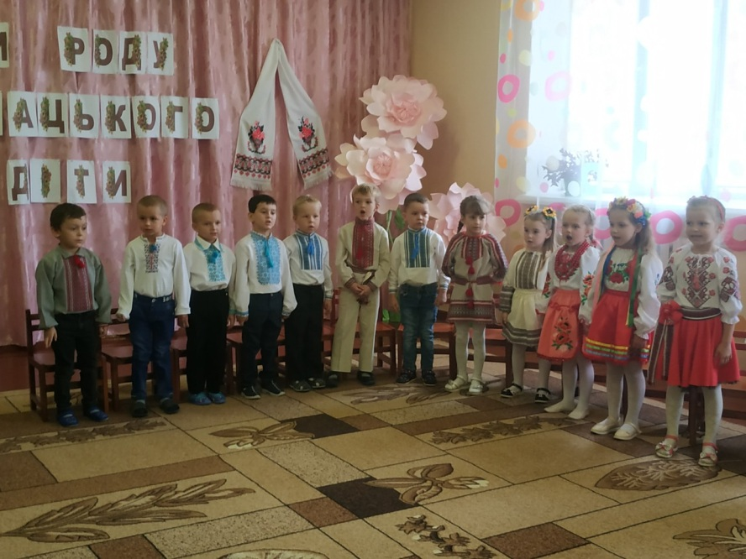
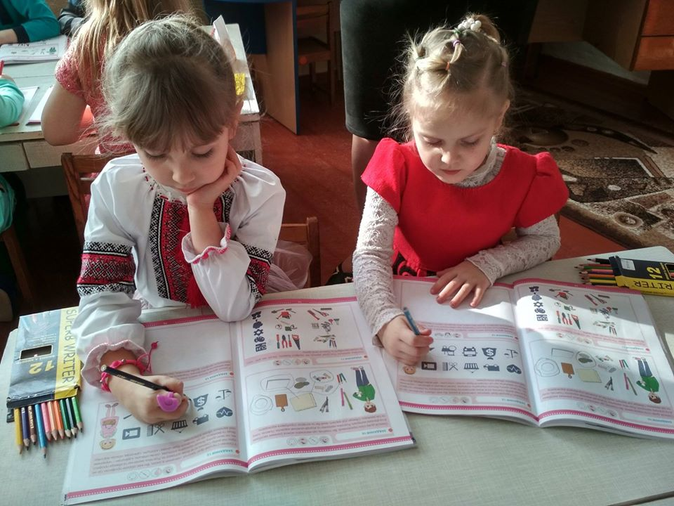
Рикун Софія
Інтегроване заняття на тему: «Подорож у країну професій».
Виховний захід на тему: «Ми роду козацького діти».
Відвідала семінар-тренінг: «Забезпечення наступності початкової та дошкільної ланки освіти в умовах впровадження НУШ»
Виступила з методичним повідомленням на тему: «Особливості організації і проведення інтегрованого заняття».

Slide 18
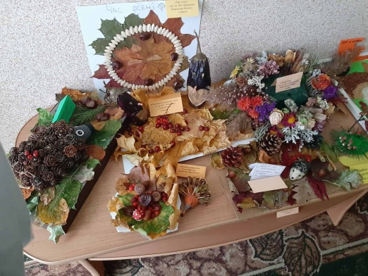
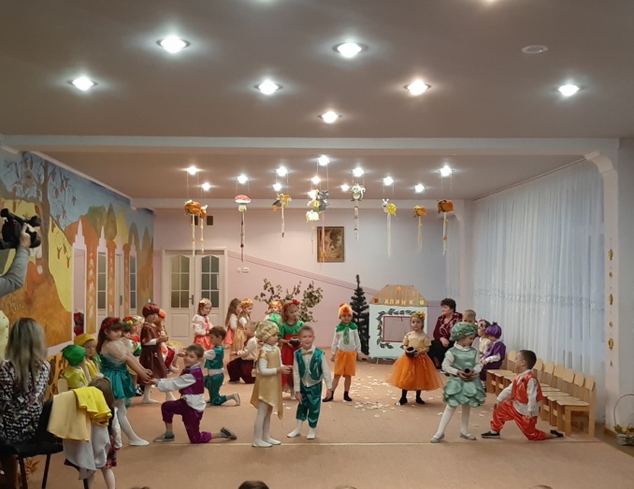
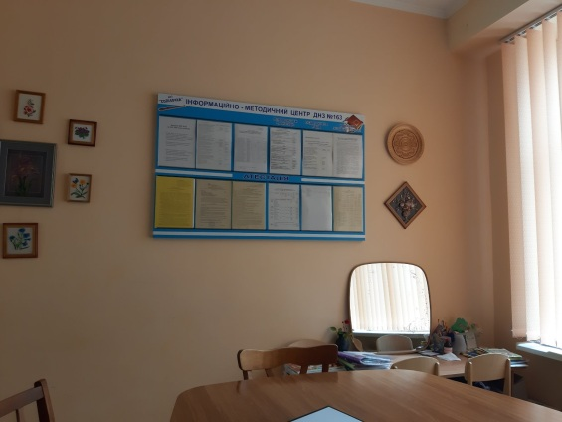
Лисак Ірина
Виховний захід на тему: «Вже браму осінь закрива».
Заняття з розвитку мовлення з елементами театралізованої діяльності «Ходить гарбуз по городі».
Відвідала педагогічну раду на тему: «Організація екологічного виховання в закладі дошкільної освіти».
Виступила з методичним повідомленням на тему: «Організація екологічного виховання у ЗДО».

Slide 19
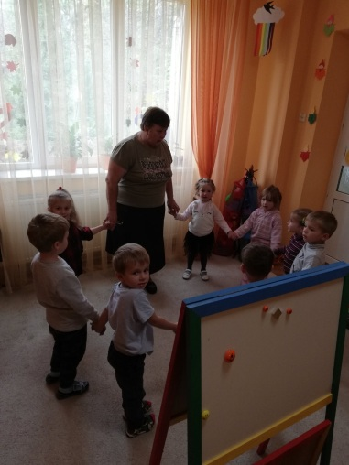
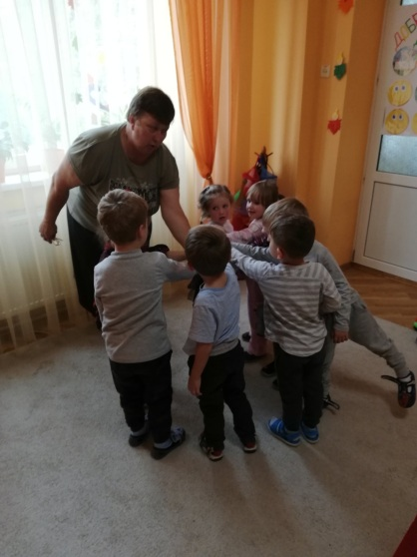
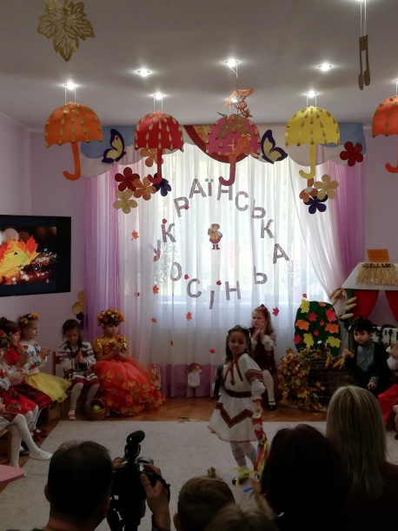
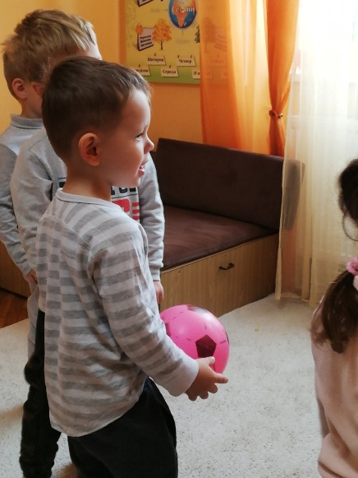
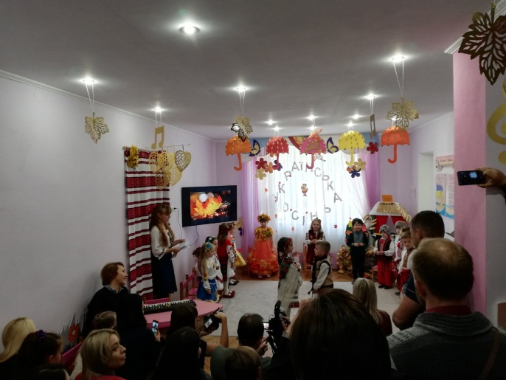
Оприск Марта
Заняття з розвитку мовлення на тему: «Національний одяг».
Виховний захід на тему: «Українська осінь».
Виступила з методичним повідомленням на тему: «Особливості організації інклюзивного навчання в закладі дошкільної освіти».
Відвідала семінар на тему: «Особливості розвитку мовлення у дошкільному віці».

Slide 20
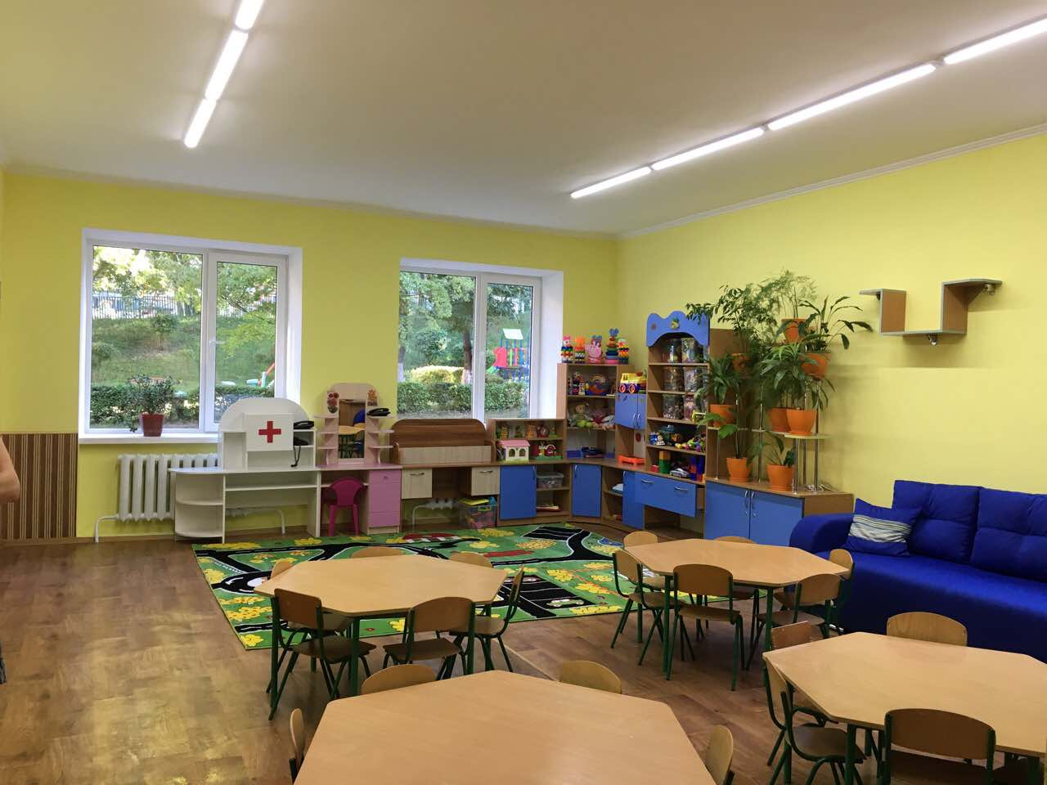
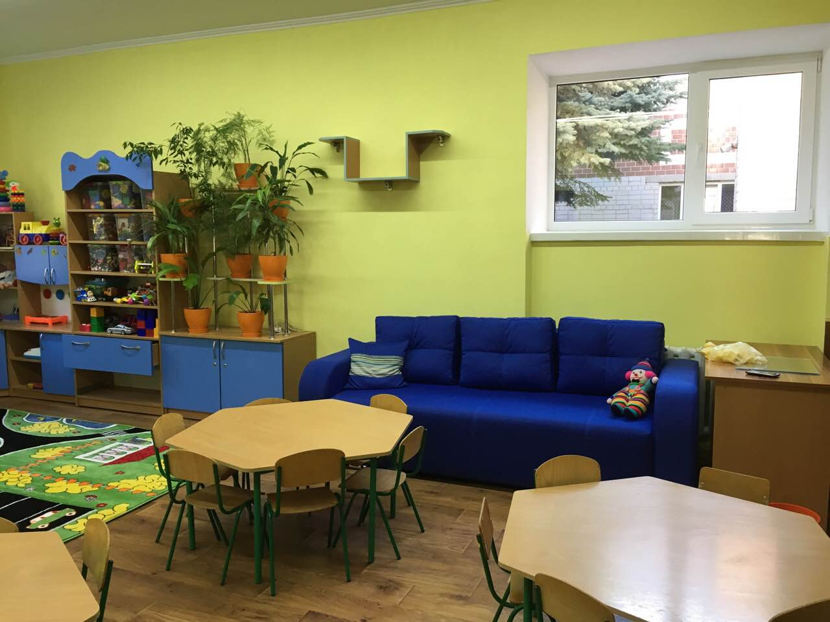
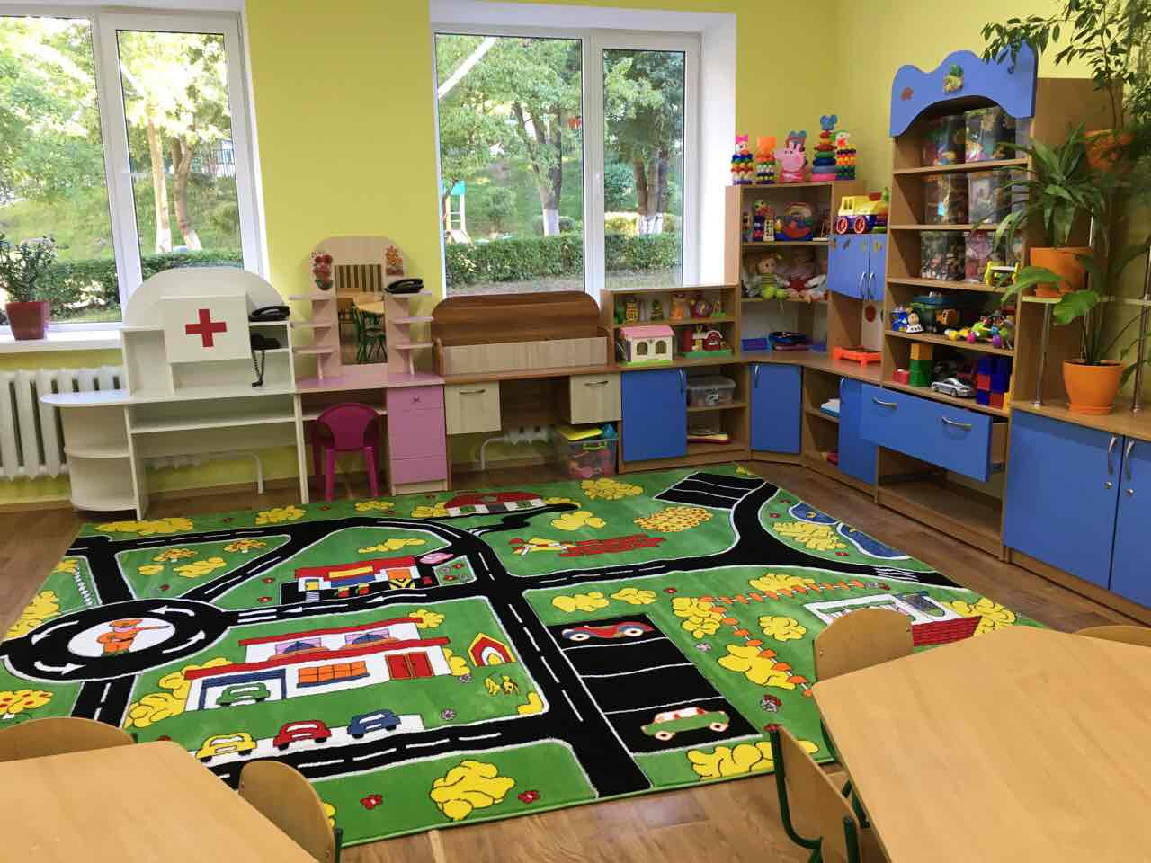
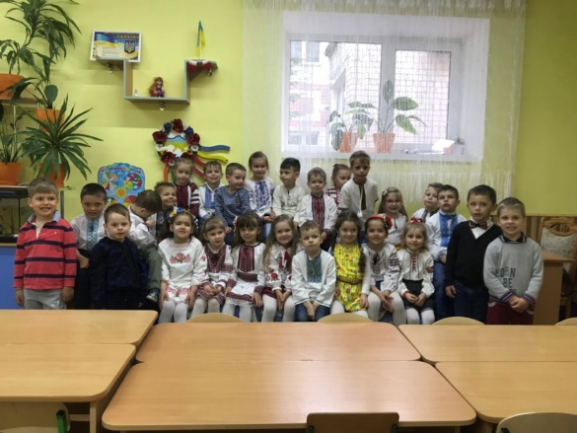
Волотовська Яна
Тренінг на тему: «Формування педагогічної компетентності виховання у роботі з батьками, які виховують дітей з особливими освітніми потребами».
Заняття з музичного мистецтва на тему: «Тихо осінь ходить гаєм».
Виховний захід на тему: «Свято осені».
Відвідала виховний захід методиста на тему: «Будь працьовитим та поважай працю інших».

Slide 21
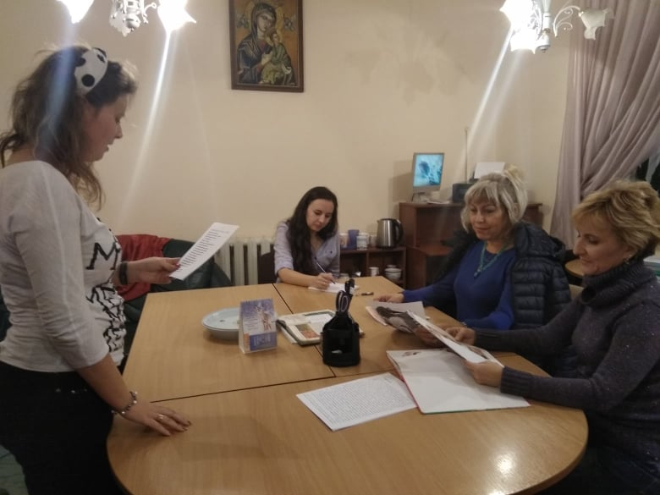
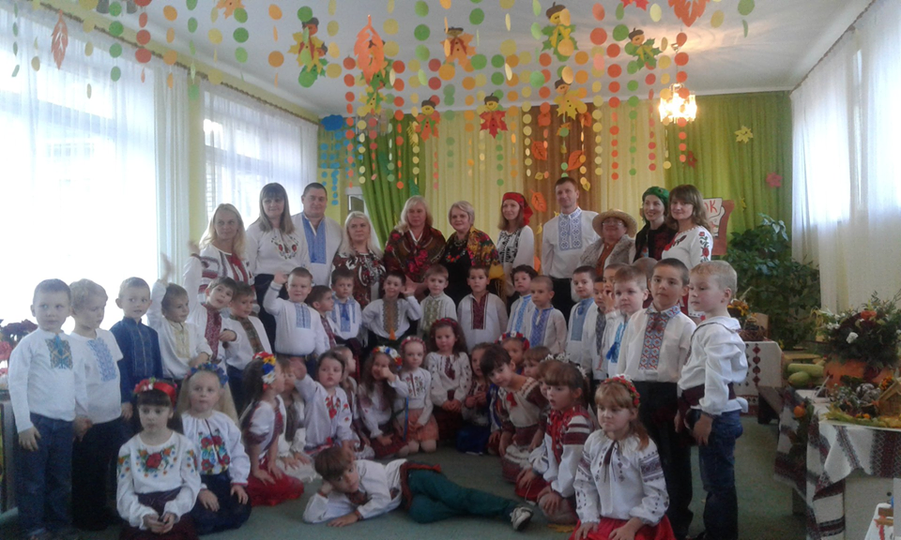
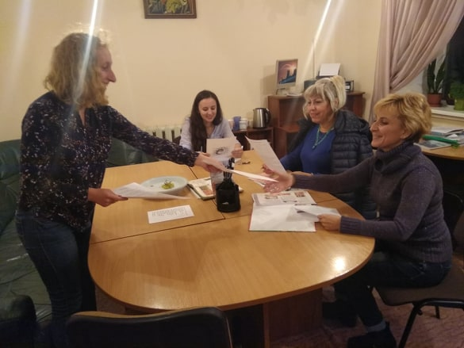
Калітовська Олена, Магера Наталія
Заняття на тему: «Аплікація місяць та зорі.
Виховний захід на тему: «Осінній ярмарок».
Відвідали педагогічну годину на тему: «Розробка методичного матеріалу».
Виступила з методичним повідомленням на тему: «Геніальна 3-D ручка».
Виступила з методичним повідомленням на тему: «Методика навчання дітей раннього віку Глена Домана».

Slide 22
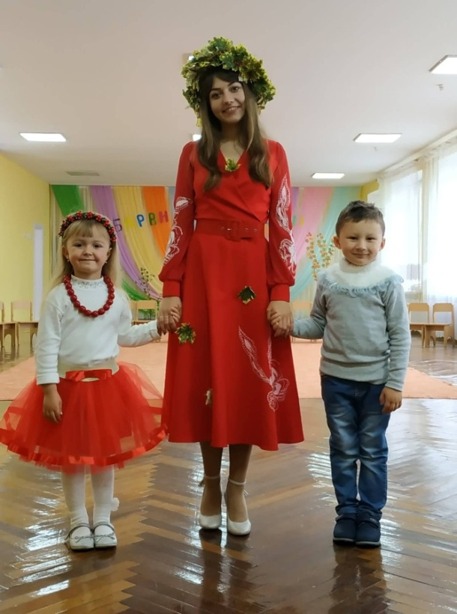
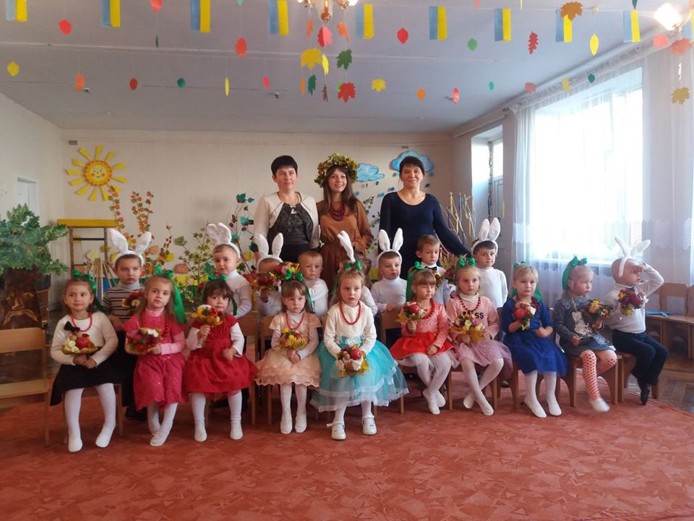
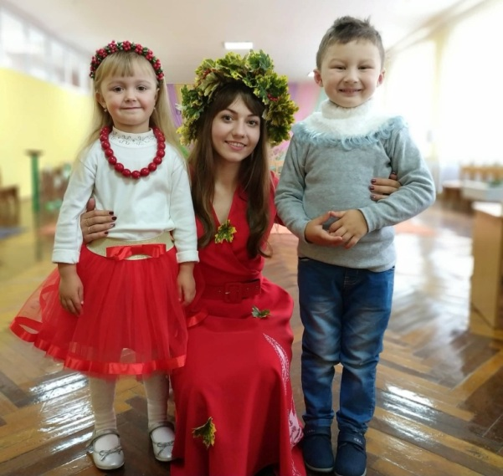
Гулій Ірина
Інтегроване заняття на тему: «Космічна подорож».
Виступила з методичним повідомленням на тему: «Використання ІКТ у роботі з дітьми дошкільного віку».
Виховний захід на тему: «Свято осені».

Slide 23
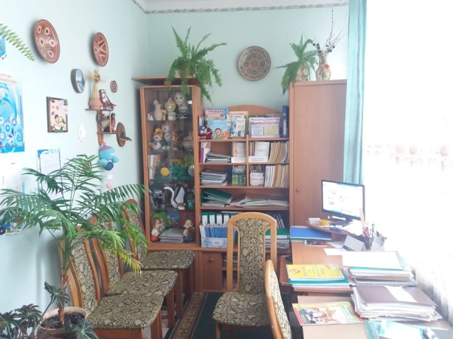
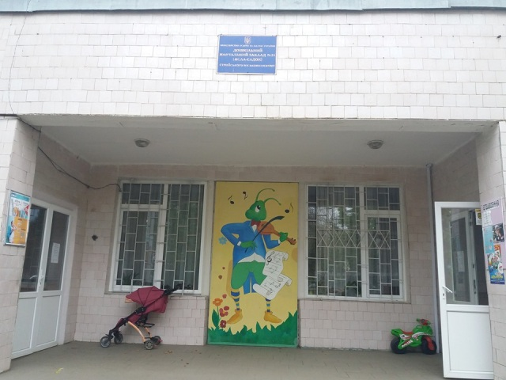
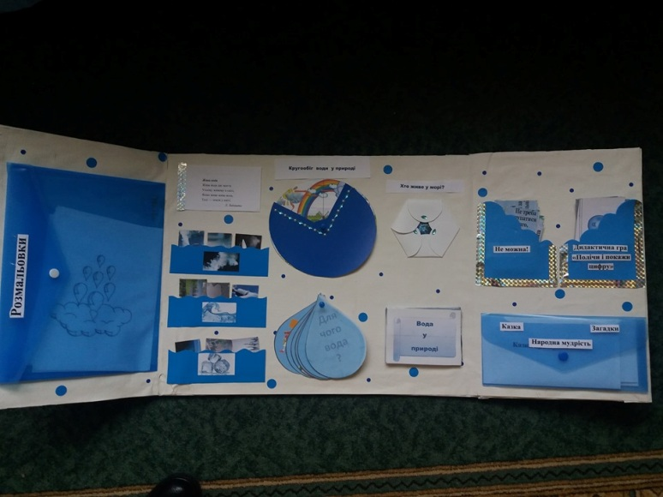
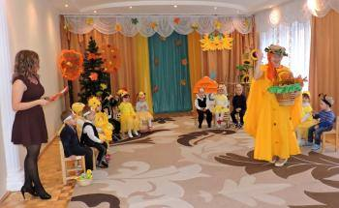
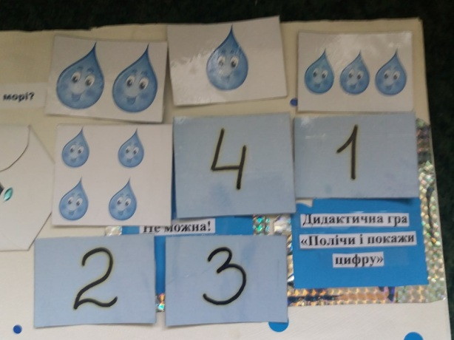
Дрочак Марія
Виховний захід на тему: «Свято осені».
Інтегроване заняття на тему: «Інтелектуальний квест. П’ять ключів».
Відвідала педагогічну раду на тему: «Форми взаємодії дітей в освітній діяльності».
Провела з методистом семінар-тренінг на тему: «Експериментально-дослідницька діяльність: уточнюємо поняття, актуалізуємо завдання. Вода – це життя» в результаті якого було розроблено лепбук «Вода- джерело життя»».

Slide 24
Васильків Аліна
Заняття на тему: «Дерева - не лише прикраси Землі».
Виховний захід-година здоров’я на тему: «Подорож до країни Здоров’я».
Виступила з методичним повідомленням: «Про Булінг».
Відвідала педагогічну раду на тему: «Недопущення булінгу, порушення педагогічними працівниками норм професійної етики».

Slide 25
Дякуємо за увагу!

